Slide 1
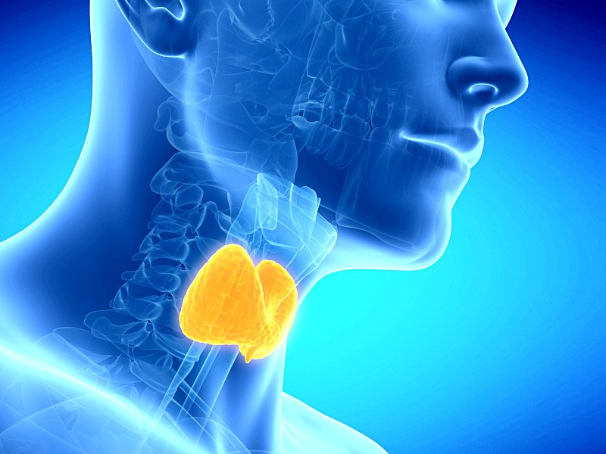
ŠTÍTNÁ
ŽLÁZA

Slide 2
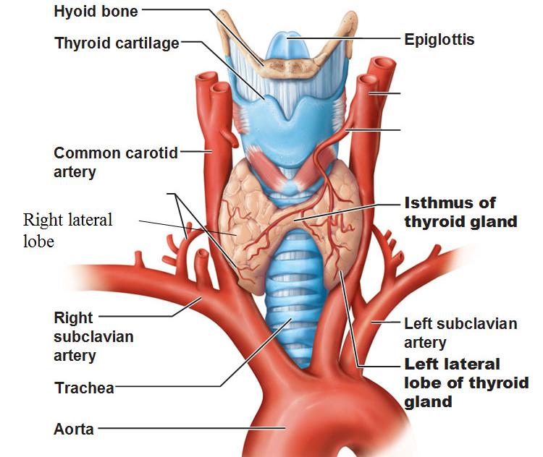
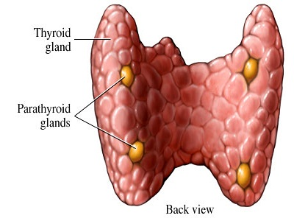
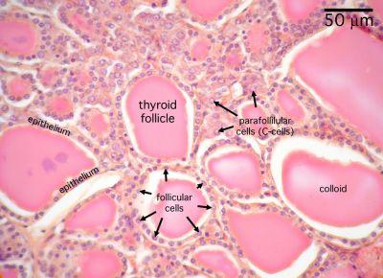
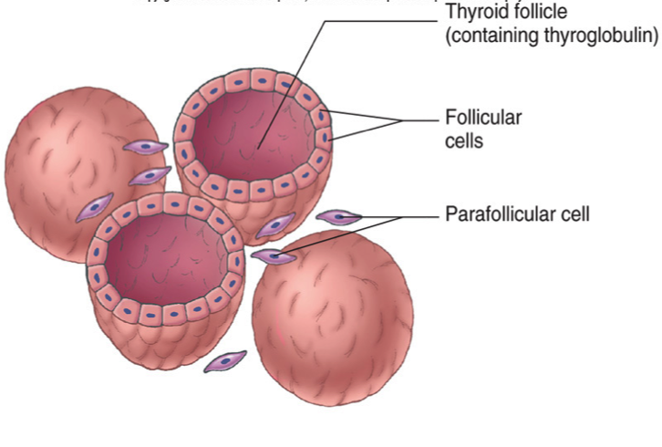

Slide 3
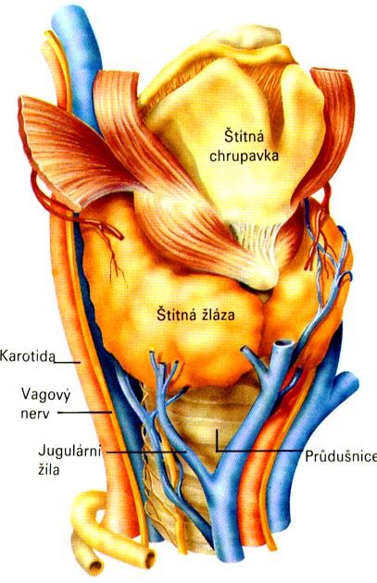
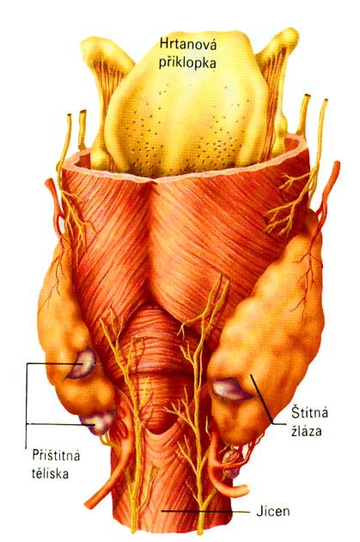
ŠTÍTNÁ ŽLÁZA
Tyroxin T4 - prohormon
Trijodthyronin T3 - aktivní hormon
Kalcitonin - metabolizmus Ca
FUNKCE THYROIDÁLNÍ BUŇKY:
Vychytávání a transport jodu
Syntéza thyreoglobulinu
Uvolnění T3 a T4 z thyreoglobulinu a uvolnění do krve
METABOLIZMUS JODU:
minimální denní dávka: 150 μg/den
plazmatická hladina: 3 μg/l
vstup do štítné žlázy: 120 μg/den
vylučování jodu v T3 a T4 ze žlázy: 80 μg/den
vylučování jodu ze žlázy:20 μg/den
vyloučení stolicí: 20 μg/den
vyloučení močí: 130 μg/den

Slide 4
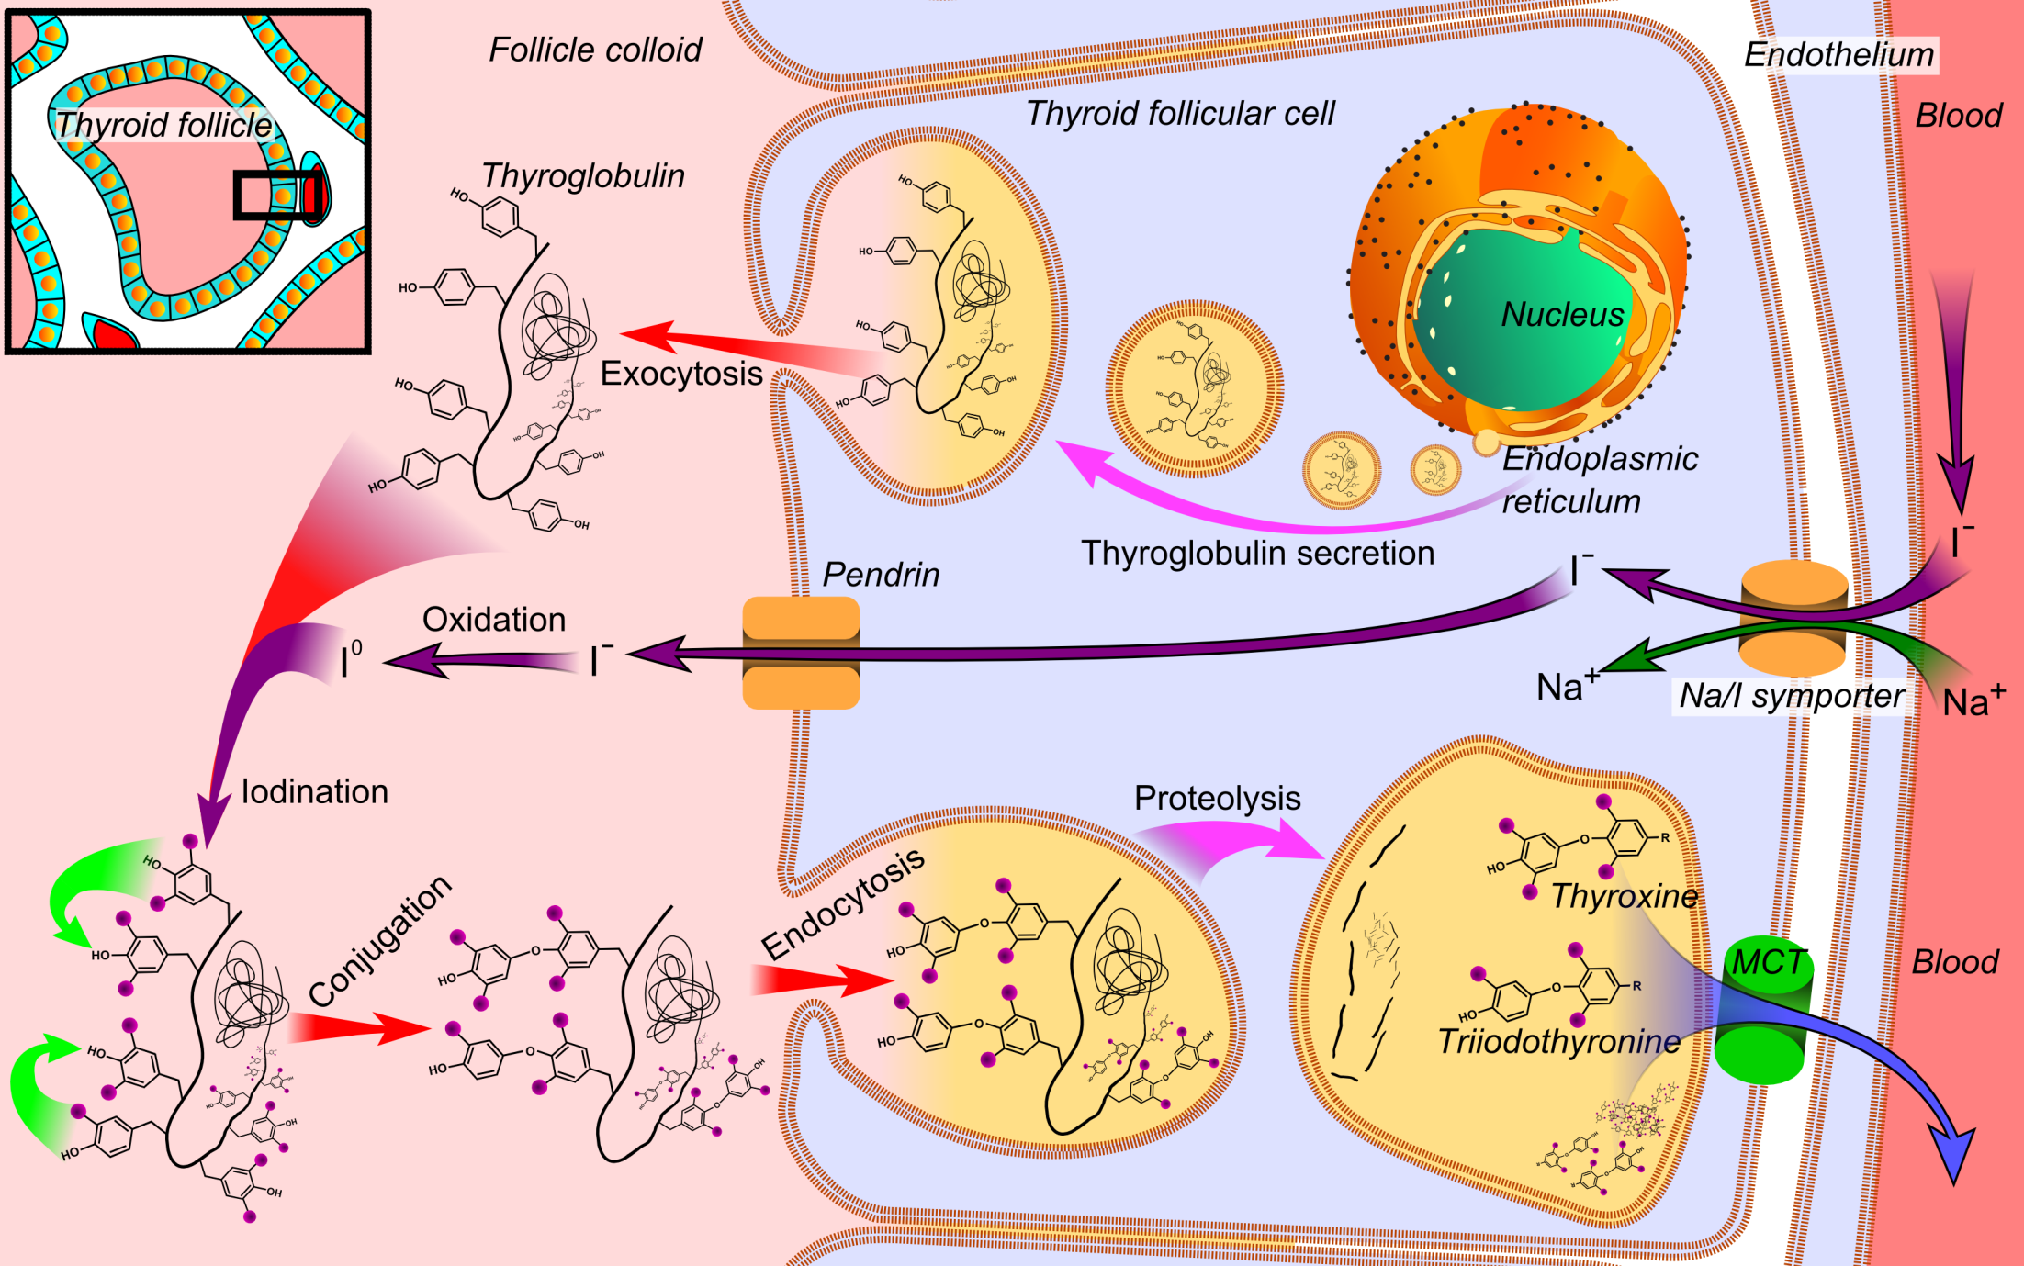
Notes:
Synthesis of thyroid hormones. Reference: Chapter 48, "SYNTHESIS OF THYROID HORMONES" in: Walter F., PhD. Boron (2003)Medical Physiology: A Cellular And Molecular Approach, Elsevier/Saunders, pp. 1,300 ISBN: 1-4160-2328-3. ExplanationThyroglobulin is synthesized in the rough endoplasmic reticulum and follows the secretory pathway to enter the colloid in the lumen of the thyroid follicle by exocytosis. Meanwhile, a sodium-iodide (Na/I) symporter pumps iodide (I-) actively into the cell, which previously has crossed the endothelium by largely unknown mechanisms. This iodide enters the follicular lumen from the cytoplasm by the transporter pendrin, in a purportedly passive manner.[1] In the colloid, iodide (I-) is oxidized to iodine (I0) by an enzyme calledthyroid peroxidase. Iodine (I0) is very reactive and iodinates the thyroglobulin at tyrosyl residues in its protein chain (in total containing approximately 120 tyrosyl residues). In conjugation, adjacent tyrosyl residues are paired together. The entire complex re-enters the follicular cell by endocytosis. Proteolysis by various proteases liberates thyroxine and triiodothyronine molecules, which enter the blood by largely unknown mechanisms. Additional references for details ↑ How Iodide Reaches its Site of Utilisation in the Thyroid Gland – Involvement of Solute Carrier 26A4 (Pendrin) and Solute Carrier 5A8 (Apical Iodide Transporter) - a report by Bernard A Rousset. Touch Brieflings 2007

Slide 5
ÚČINKY HORMONŮ ŠTÍTNÉ ŽLÁZY
MECHANIZMUS:
T3 se váže na receptor v jádře, aktivuje se přepis specifických genů v DNA a tvorba bílkovin měnících buněčnou funkci.
Latence účinku 6 hodin.
ÚČINEK
↑ spotřeby kyslíku ve většině metabolicky aktivních tkáních (s výjimkou mozku, varlat, dělohy, lymfatických uzlin a sleziny), ↑ produkce tepla.
↑ počet mitochondrií, ↑ činnost sodíkové pumpy.
Vliv na vývoj mozku - při nedostatku hormonu štítné žlázy se abnormálně vyvíjejí synapse, je narušena myelinizace a je silně opožděn mentální vývoj - kretenizmus.
↑ citlivost srdečních receptorů na katecholaminy - pozitivní inotropní a chronotropní účinek.
↑ vstřebávání cukru z trávicího ústrojí
Katabolizmus proteinu ve svalech - svalová slabost
↓ hladiny cholesterolu v krvi
Důležité pro růst a zrání skeletu (při nedostatku je zpomalení růstu kosti a uzavírání epifyzárních štěrbin, snížení sekrece a účinku růstového hormonu).

Slide 6
REGULACE SEKRECE
HORMONŮ ŠTÍTNÉ ŽLÁZY
Řídící hormon je TSH z adenohypofýzy, který je stimulován tyroliberinem a tlumen somatostatinem z hypotalamu
Vysoké hladiny T3 tlumí sekreci TSH a tyroliberinu, a aktivuji sekreci somatostatinu
TSH je inhibován stresem, pravděpodobně zvýšením hladin glukokortikoidů
Inhibitory tvorby T3 a T4 (strumigeny): přítomny např. v zelí a tuřínu
STRUMA
Difúzní nebo nodulární zvětšení štítné žlázy
Může být spojena s normální funkci štítné žlázy, nebo je její funkce zvýšena, či snížena.

Slide 7
HYPOTHYREÓZA ( myxedém)
Onemocnění vyvolané nízkými hladinami hormonů štítné žlázy
Příčiny :
primární - postižení štítné žlázy (nedostatek jodu v potravě, chirurgický zásah, zánět, tvorba protilátek proti štítné žláze)
sekundární - postižení adenohypofýzy (porucha tvorby nebo sekrece TSH, nádory hypofýzy, úrazy)
terciální - postižení hypotalamu (nádory, úrazy, poruchy krevního zásobení
Klinický obraz:
Osoba je zimomřivá, malátná, spavá, zvýšeně únavná, pomalá (zpomalený film).
Kůže je suchá, vlasy a obočí prořídlé, oteklé ruce, chraplavý hlas, velký jazyk, hmotnostní přírůstek, zpomalení činnosti trávicího ústrojí a srdce.
Osoby často omylem léčeny pro deprese a abulii (ztráta vůle, chorobná nerozhodnost).
Poruchy menzes, případně sterilita.

Slide 8
HYPERTYREOZA
Zvýšená činnost štítné žlázy
Příčiny:
záněty, protilátky aktivující štítnou žlázu, nádory štítné žlázy nebo hypofýzy
Klinický obraz:
nervozita, přecitlivělost, emoční labilita, nespavost, únava, nesnášenlivost tepla, zvýšená teplota, zvýšená potivost, nesnášení tepla, palpitace hubnuti,dušnost, zvýšený hlad nebo nechutenství
tachykardie, arytmie, struma
kůže je vlhká, teplá, upocená, hebká, vlasy jsou prořídle a zvýšeně padají
přítomný jemný třes
velké oči (exoftalmus), zvýšený lesk očí

Slide 9
Notes:
Overview of sites of thyroid hormone regulation of metabolism. Hypothalamic-Pituitary-Thyroid axis: thyrotropin releasing hormone
(TRH) and thyroid stimulating hormone (TSH) respond primarily to circulating serum T4, converted in the hypothalamus and pituitary to T3 by the
5=-deiodinase type 2 (D2). The monocarboxylate transporter 8 (MCT8) is required for T3 transport into the pituitary and hypothalamus. A,
parvalbuminergic neurons (PBN): PBN are a population of newly discovered neurons in the anterior hypothalamus that are directly linked to the
regulation of cardiovascular function, including heart rate, blood pressure, and body temperature. Thyroid hormone receptor signaling is
required for the normal development of PBN neurons linking thyroid hormone to cardiac and temperature regulation. B, paraventricular nucleus
of the hypothlamus (VPN): leptin, produced in peripheral fat tissue, provides feedback at the VPN, stimulates signal transducer and activator of
transcription (STAT)3 phosphorylation (STAT3-P*), which directly stimulates TRH expression. Leptin also stimulates TRH indirectly in the arcuate
nucleus by inhibiting neuropeptide Y and agouti-related protein, stimulating proopiomelanocortin (POMC), and the POMC product -melanocyte
stimulating hormone (-MSH) stimulates CREB in the TRH neuron (indirect pathway is not shown in FIGURE 1). C, ventromedial nucleus of the
hypothalamus (VMH): hyperthyroidism or T3 treatment stimulates de novo fatty acid synthesis in the VMH, which inhibits AMPK phosphorylation
and increases fatty acid synthase (FAS) activity. Increased hypothalamic lipid synthesis is associated with activation of the sympathetic nervous
system (SNS) which stimulates brown adipose tissue (BAT). D, BAT: adrenergic signaling through the 3-adrenergic receptor (AR) stimulates
UCP1 gene expression, stimulates D2 activity by deubiquitination, and promotes thermogenesis and weight loss. The metabolic signal from bile
acid via the G protein-coupled membrane bile acid receptor (TGR5) has been shown in one model to stimulate D2 activity and local T3 production,
which further stimulates BAT lipolysis, UCP1 expression, and thermogenesis. E, white adipose tissue (WAT): SNS signals via 1- and 2-AR
stimulate WAT lipolysis. T3 stimulates local production of norepinephrine (NE), increasing lipolysis and reducing body fat. F, liver: T3 is involved
in both cholesterol and fatty acid metabolism (see details in FIGURE 3). HOMGCR, 3-hydroxy-3-methylglutaryl-CoA reductase; ACC1, acetyl-CoA
carboxylase 1; CYP7a1, cytochrome P-450 7A1; CPT-1, carnitine palmitoyltransferase 1; LDL-R, low-density lipoprotein receptor. G, muscle:
Forkhead box O3 (FoxO3) induces D2 expression, increases local T3 in skeletal muscle, and promotes T3-target gene expression; myoD, myosin
heavy chain (MHC) and sarcoplasmic reticulum Ca2-ATPase (SERCA). Local T3 also determines the relative expression level of MHC and SERCA
isoforms. Expression level of these isoforms determines muscle fiber types and initiation of repair. SERCA2a is primarily expressed in slow-twitch
fibers and SERCA1 in fast-twitch fibers. T3 stimulates SERCA, which hydrolyzes ATP and increases energy expenditure. H, pancreas: T3 and TR
are required for normal pancreatic development and function. In rat pancreatic cells, expression of TR and D2 are activated during normal
development. T3 treatment enhances Mafa (v-maf musculoaponeurotic fibrosarcoma oncogene homolog A) transcription factor gene expression
and increases MAFA protein content, the key factor for maturation of cells to secrete insulin in response to glucose. T3 stimulates cyclin D1
(CD1) gene expression and protein level and promotes proliferation. Increasing cyclin D1 activates the cyclin D1/cyclin-dependent kinase/
retinoblastoma protein/E2F pathway.

Slide 10
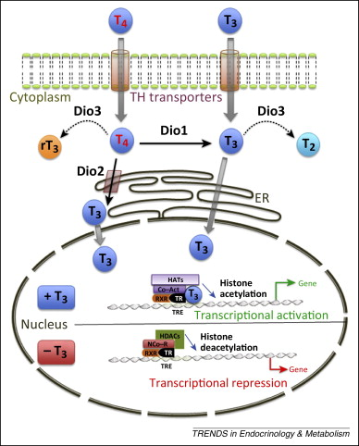

Slide 11
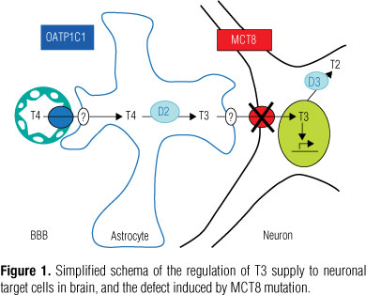
Monocarboxylátové transportéry MCT
– pro přenos T3 a T4 důležité varianty MCT8 a MCT10
– T3 a T4 pravděpodobně nemohou přecházet volnou difúzí
- MCT8 se nachází asi rovněž v buňkách krevně-mozkové bariéře a v bariéře mezimozkomíšnímmokem a mozkem
Gen MCT 8 je vázaný na X chromozóm
- mutace způsobuje Allan-Herndon-Dudley syndrom (AHDS) – psychomotorická retardace u mužů s abnormálními hodnotami hormonů štítné žlázy
Knck-out myši pro MCT8
Blokovaný vstup T3 do buněk
Normální vstup T4 do buněk
!nemají neurologické příznaky jako člověk!
Organic anion-transporting polypeptide 1c1 (Oatp1c1)
V mozkových bariérách
transportér mimo jiné i pro T4
Knock-out myši s lokální mozkovou hypotherózou, jinak normální
Notes:
Tissue-specific effects of mutations in the thyroid hormone transporter MCT8: Simone Kersseboom^{I}; Theo J. Visser^{II}

Slide 12
Allan-Herndon-Dudley syndrom (AHDS)
Většina pacientů AHDS není schopná sedět, stát nebo samostatně chodit a nevyvíjí se řeč. Nicméně, v některých rodinách pacienti mají mírnější fenotyp a jsou schopni chodit a / nebo mluvit, i když s velkými obtížemi. Všichni pacienti mají těžkou mentální retardaci. Pacienti s AHDS se rodí bez zjevné abnormality a choroba se vyvíjí postupně, často je spojená s mikrocefalie. MRI mozku obvykle zobrazuje opožděnou myelinizaci před dosažením věku 2 let, která se však zřejmě normalizuje se zvyšujícím se věkem.
T4 (celkové) a fT4 (volné) – nižší normál až výrazné snížení
T3 – trvalé zvýšení
TSH – normální až zvýšené

Slide 13
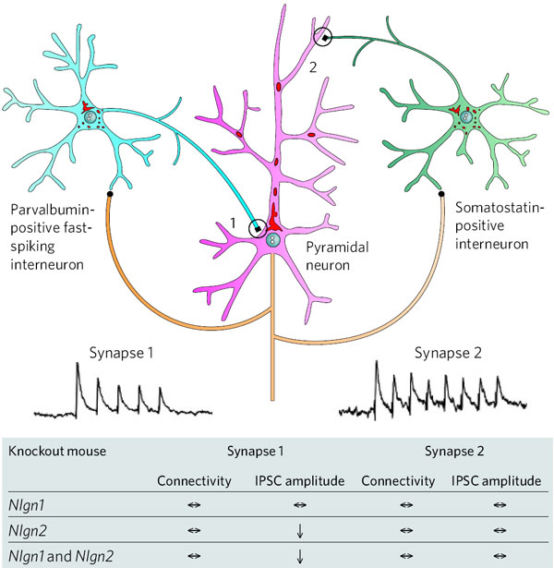
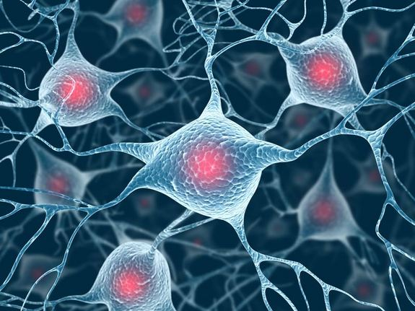
Parvalbuminergní neurony v předním hypotalamu
Kontrola kardiovaskulárních funkcí: srdeční frekvence, krevní tlak
Kontrola termoregulace
Notes:
http://www.livescience.com/26266-new-brain-cell-blood-pressure.html

Slide 14
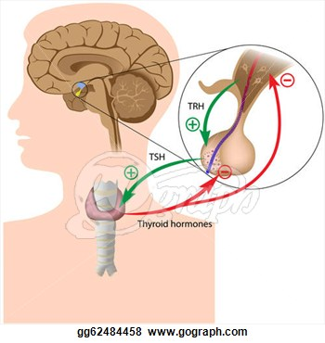
Paraventrikulární jádro v hypotalamu
TRH je stimulována:
Nutriční signály (leptin)
Hormonální signály (adrenalin, kortizol)
Cirkadiální rytmy
TRH stimuluje:
- TSH
Prolaktin
Růstový hormon (není potvrzeno u člověka)

Slide 15
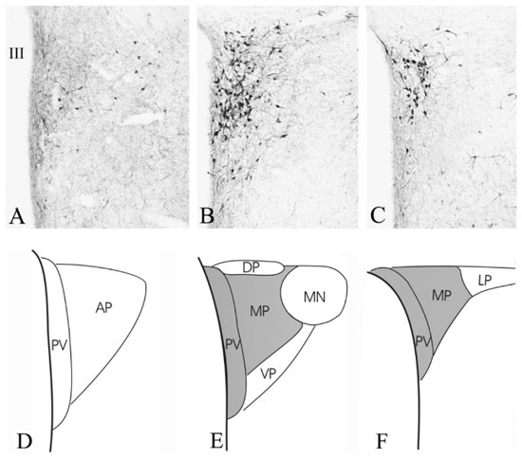
Paraventrikulární jádro v hypotalamu
TRH
Pokud v buňce není T3, pak se zvyšuje exprese genu pro TRH a zvyšuje se množství enzymu pro jeho úpravu.

Slide 16
Přední hypofýza - tyrotrofic
TRH se váže na specifický receptor na membráně thyrotrofických buněk hypofýzy.
TRH není důležité pro vývoj thyrotrofů prenatálně, ale až postnatálně (!myši!)
Mutace receptoru pro TRH – vrozená centrální hypothyreóza

Slide 17
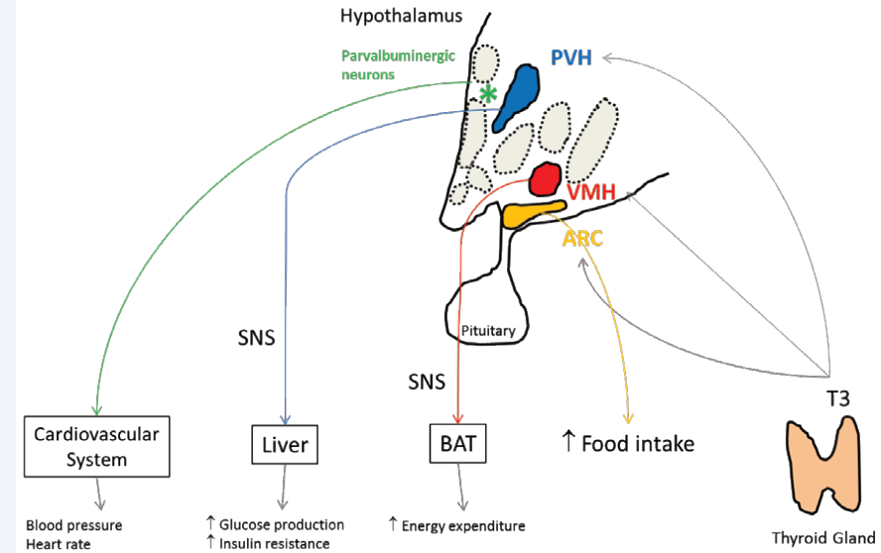
Centrální termoregulace
Receptory pro T3 a T4 nalezeny v hypotalmu (nucleus arcuatus, paraventricularis, supraooptic a ventromedial)
Podání T3 do hypotalamu u myší vede k aktivaci sympatiku a hnědého tuku
- u hypertyreózy podání inhibitoru pro signální cestu TH do ventromediálního jádra inaktivuje aktivaci termogeneze v hnědém tuku a předchází ztrátám hmotnosti.

Slide 18
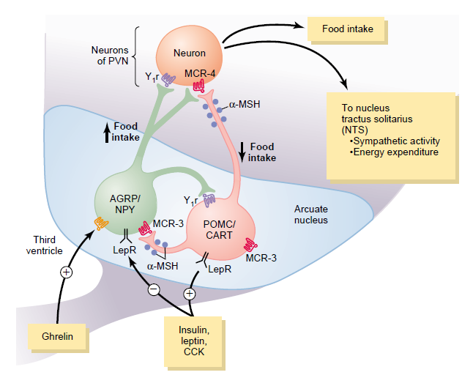
Centrální regulace příjmu potravy
TH aktivují
Význam deiodinázy (T4→T3)
-

